Slide 1
2025
高考一轮复习
走向整体，迈进现代
——世界近代史模块

Slide 2
世界近代史分期问题
世界近代史：1500年-1900年
分期：1640年英国资产阶级革命-1917年俄国十月革命
依据：
①1640年爆发的英国资产阶级革命，开启了资本主义革命新时代。
②1917年俄国十月革命建立了第一个社会主义国家，打破资本主义一统世界的局面。
分期：1500年左右新航路开辟-1900年左右
依据：
①新航路的开辟结束了世界各地相对孤立隔绝的状态，世界市场开始出现。
②1900左右在第二次工业革命推动下，资本主义世界市场最终形成。

Slide 3
世界近代史整体认识
资产阶级革命与资本主义制度的确立
德国统一
法国确立共和制
日、俄改革
政
治
尼德兰革命
荷兰取得独立
英国确立君主立宪制
北美独立
法国大革命
15世纪 16世纪 17世纪 18世纪 19世纪
经
济
资本主义萌芽
全球航路开辟，早期殖民扩张，资本原始积累
工业革命
资本主义经济的发展
思想文化
人文主义精神的复兴和发展；近代科学的兴起和发展
14C-17C文艺复兴
17C-18C启蒙运动
16、17C宗教改革
16C-17C近代科学兴起

Slide 4
2025
高考一轮复习
世界近代史：
走向整体的世界
【课程标准】：通过了解新航路开辟所引发的全球性流动、人类认识世界的视野和能力的改变，以及对世界各区域文明的不同影响，理解新航路开辟是人类历史从分散走向整体过程中的重要节点。

Slide 5
学习任务一：大航海——世界的发现——全球航路的开辟
一、新航路开辟的动因、条件
1.动因
（1）经济根源： ；
（2）社会原因： ；
（3）商业危机：____________控制东西方商路
（4）宗教因素：传播________
（5）精神动力：__________鼓励实现人的自我价值
（6）政治支持：西欧王权加强，________王室支持
2.条件： 。
14-15C，欧洲商品经济发展和资本主义萌芽出现
寻找黄金和香料
奥斯曼帝国
基督教
文艺复兴
西、葡
航海技术、造船技术的发展；地理知识的完善

Slide 6
学习任务一：大航海——世界的发现——全球航路的开辟
二、新航路开辟的进程
1、主要航路的开辟：葡萄牙、西班牙
时间 | 人物 | 支持者 | 航向 | 航线
1487-1488 | 迪亚士 | 葡萄牙 | 向东 | 西欧-好望角
1492 | 哥伦布（意） | 西班牙 | 向西 | 西欧-美洲
1497-1498 | 达·伽马 | 葡萄牙 | 向东 | 西欧-好望角-印度
1519-1522 | 麦哲伦（葡） | 西班牙 | 向西 | 环球航行
大西洋
太平洋
印度洋
大西洋

Slide 7
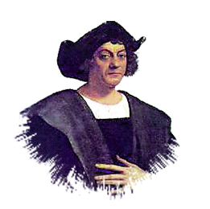
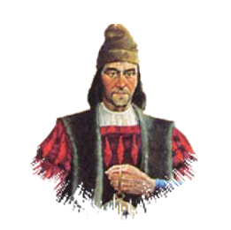
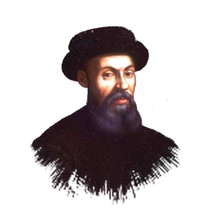
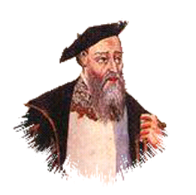
学习任务一：大航海——世界的发现——全球航路的开辟
二、新航路开辟的进程
1、主要航路的开辟：葡萄牙、西班牙
一个中心
北美洲
欧 洲
欧洲
亚 洲
迪亚士
哥伦布
太 平 洋
大
西
非洲
东
两个方向
太平洋
西
印度洋
大洋洲
洋
哥伦布、麦哲伦
迪亚士、达·伽马
麦哲伦
达 · 伽马

Slide 8
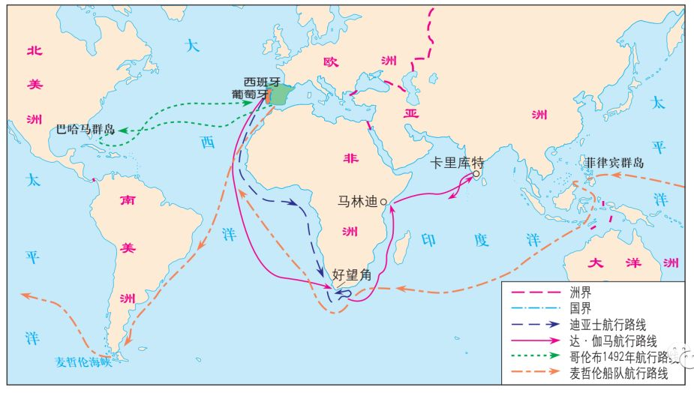
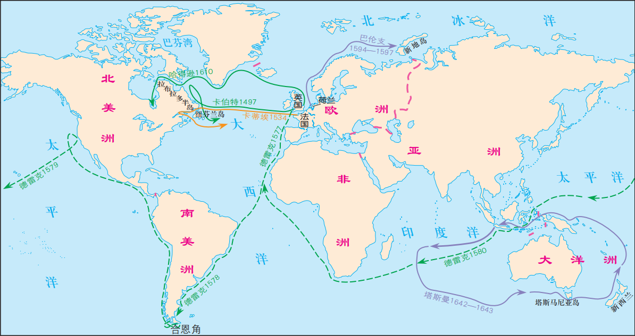
学习任务一：大航海——世界的发现——全球航路的开辟
二、新航路开辟的进程
2、其他航路的开辟
新航路开辟后，西班牙和葡萄牙占据欧洲至亚洲和美洲的有利通商道路，英国、荷兰等国为发展海上贸易，开始在北大西洋的高纬度地区寻找通往亚洲的航路
观察这两幅图，航线发生了什么变化？
变化：海上航线进一步扩展，英国、荷兰等国家进一步开辟了北大西洋和南太平洋的海上航线甚至远及北冰洋地区

Slide 9
考向·洞察
真题回归
1．（2023·广东卷）有学者在评价某历史事件时说：“无非是其通过探险活动在世界各大海洋形成了一个单一的航海体系，那就是欧洲人如何控制海洋，并以此为基础将他们的影响力扩展到所有大陆的整个过程。”下列选项中符合该学者评价角度的是（ ）
A．资产阶级革命的兴起与扩散 B．社会从传统到现代
C．文明从农耕时代到工业时代 D．世界从分散到整体
02
D

Slide 10
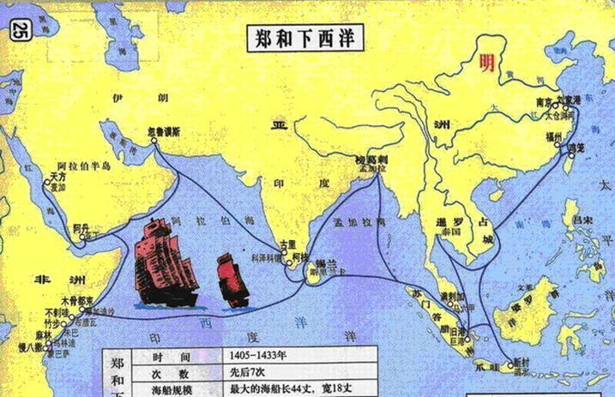
对比新航路开辟和郑和下西洋
西欧 中国
1487年，迪亚士到达非洲最南端好望角
1492年，哥伦布到达美洲巴哈马群岛
1497年，卡伯特父子发现纽芬兰岛
1498年，达·伽马到达印度
1522年，麦哲伦率领的船队完成环球航行
1405-1433年，郑和7次远航“西洋”
哥伦布以后，有无量数之哥伦布，维哥达嘉马以后，有无量数之维哥达嘉马。而我则郑和以后，竟无第二之郑和，噫嘻，是岂郑君之罪。
——梁启超：《祖国大航海家郑和传》

Slide 11
对比新航路开辟和郑和下西洋
 | 郑和下西洋 | 新航路开辟
背景
目的
性质
影响
专制统治强化，小农经济占主导
天朝上国心态
商品经济发展，资本主义萌芽
宣扬国威
掠夺财富，资本原始积累
政治行为，封建制度下的朝贡贸易
经济行为，资本主义的海外殖民
加强了与亚非国家的友好关系
不计经济效益，加重经济负担，
导致难以为继
加速资本原始积累
密切世界各地的联系
推动欧洲社会转型

Slide 12
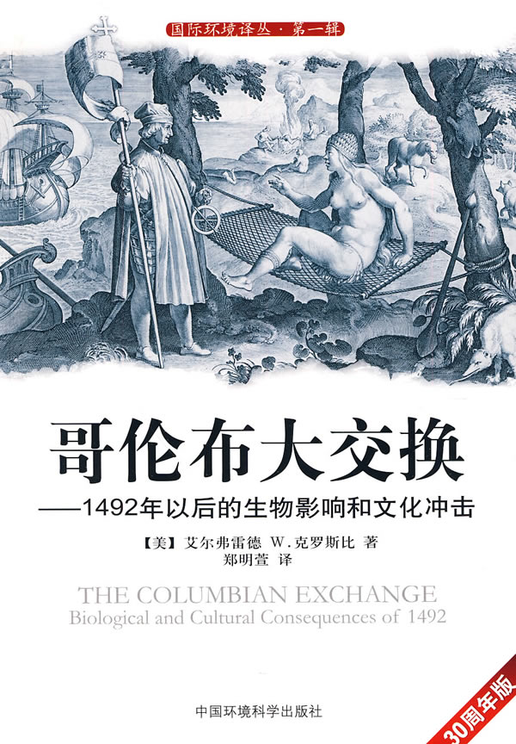
学习任务二：大世界———世界的变革
三、新航路开辟的影响
1、对世界：（1）全球联系的初步建立：人口、动植物、疾病、商品的全球性流动
【名词解释】“哥伦布大交换”
1492年哥伦布大航海之后引发的全球性交流。它是一场东半球与西半球、新旧大陆之间经济、政治、军事文化、宗教、动物、植物、农作物、人种、传染病以及思想观念的大规模交流与互动。
人口迁移
族群变化
物种交流
疾病传播

Slide 13
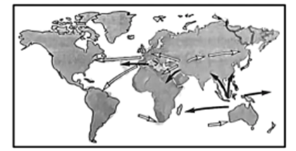
考向·洞察
真题回归
2．（2022·山东卷）如图为世界物种交流过程中两种作物的传播路线示意图，两种作物是
A．小麦、玉米 B．玉米、水稻 C．小麦、甘蔗 D．水稻、甘蔗
C
02

Slide 14
学习任务一：大航海——世界的发现——全球航路的开辟
三、新航路开辟的影响
1、对欧洲：（1）带来商业革命和价格革命。
贸易规模的扩大
商业革命
伴随新航路开辟，商业领域发生的一系列变化
商品种类的增加
贸易中心的转移
经营方式的变化
价格革命
大量贵金属流入欧洲
引起通货膨胀，货币贬值，物价上涨
加速封建制度的解体
推动资本主义的发展
资产阶级实力增强
靠收取固定地租的封建地主实力下降

Slide 15
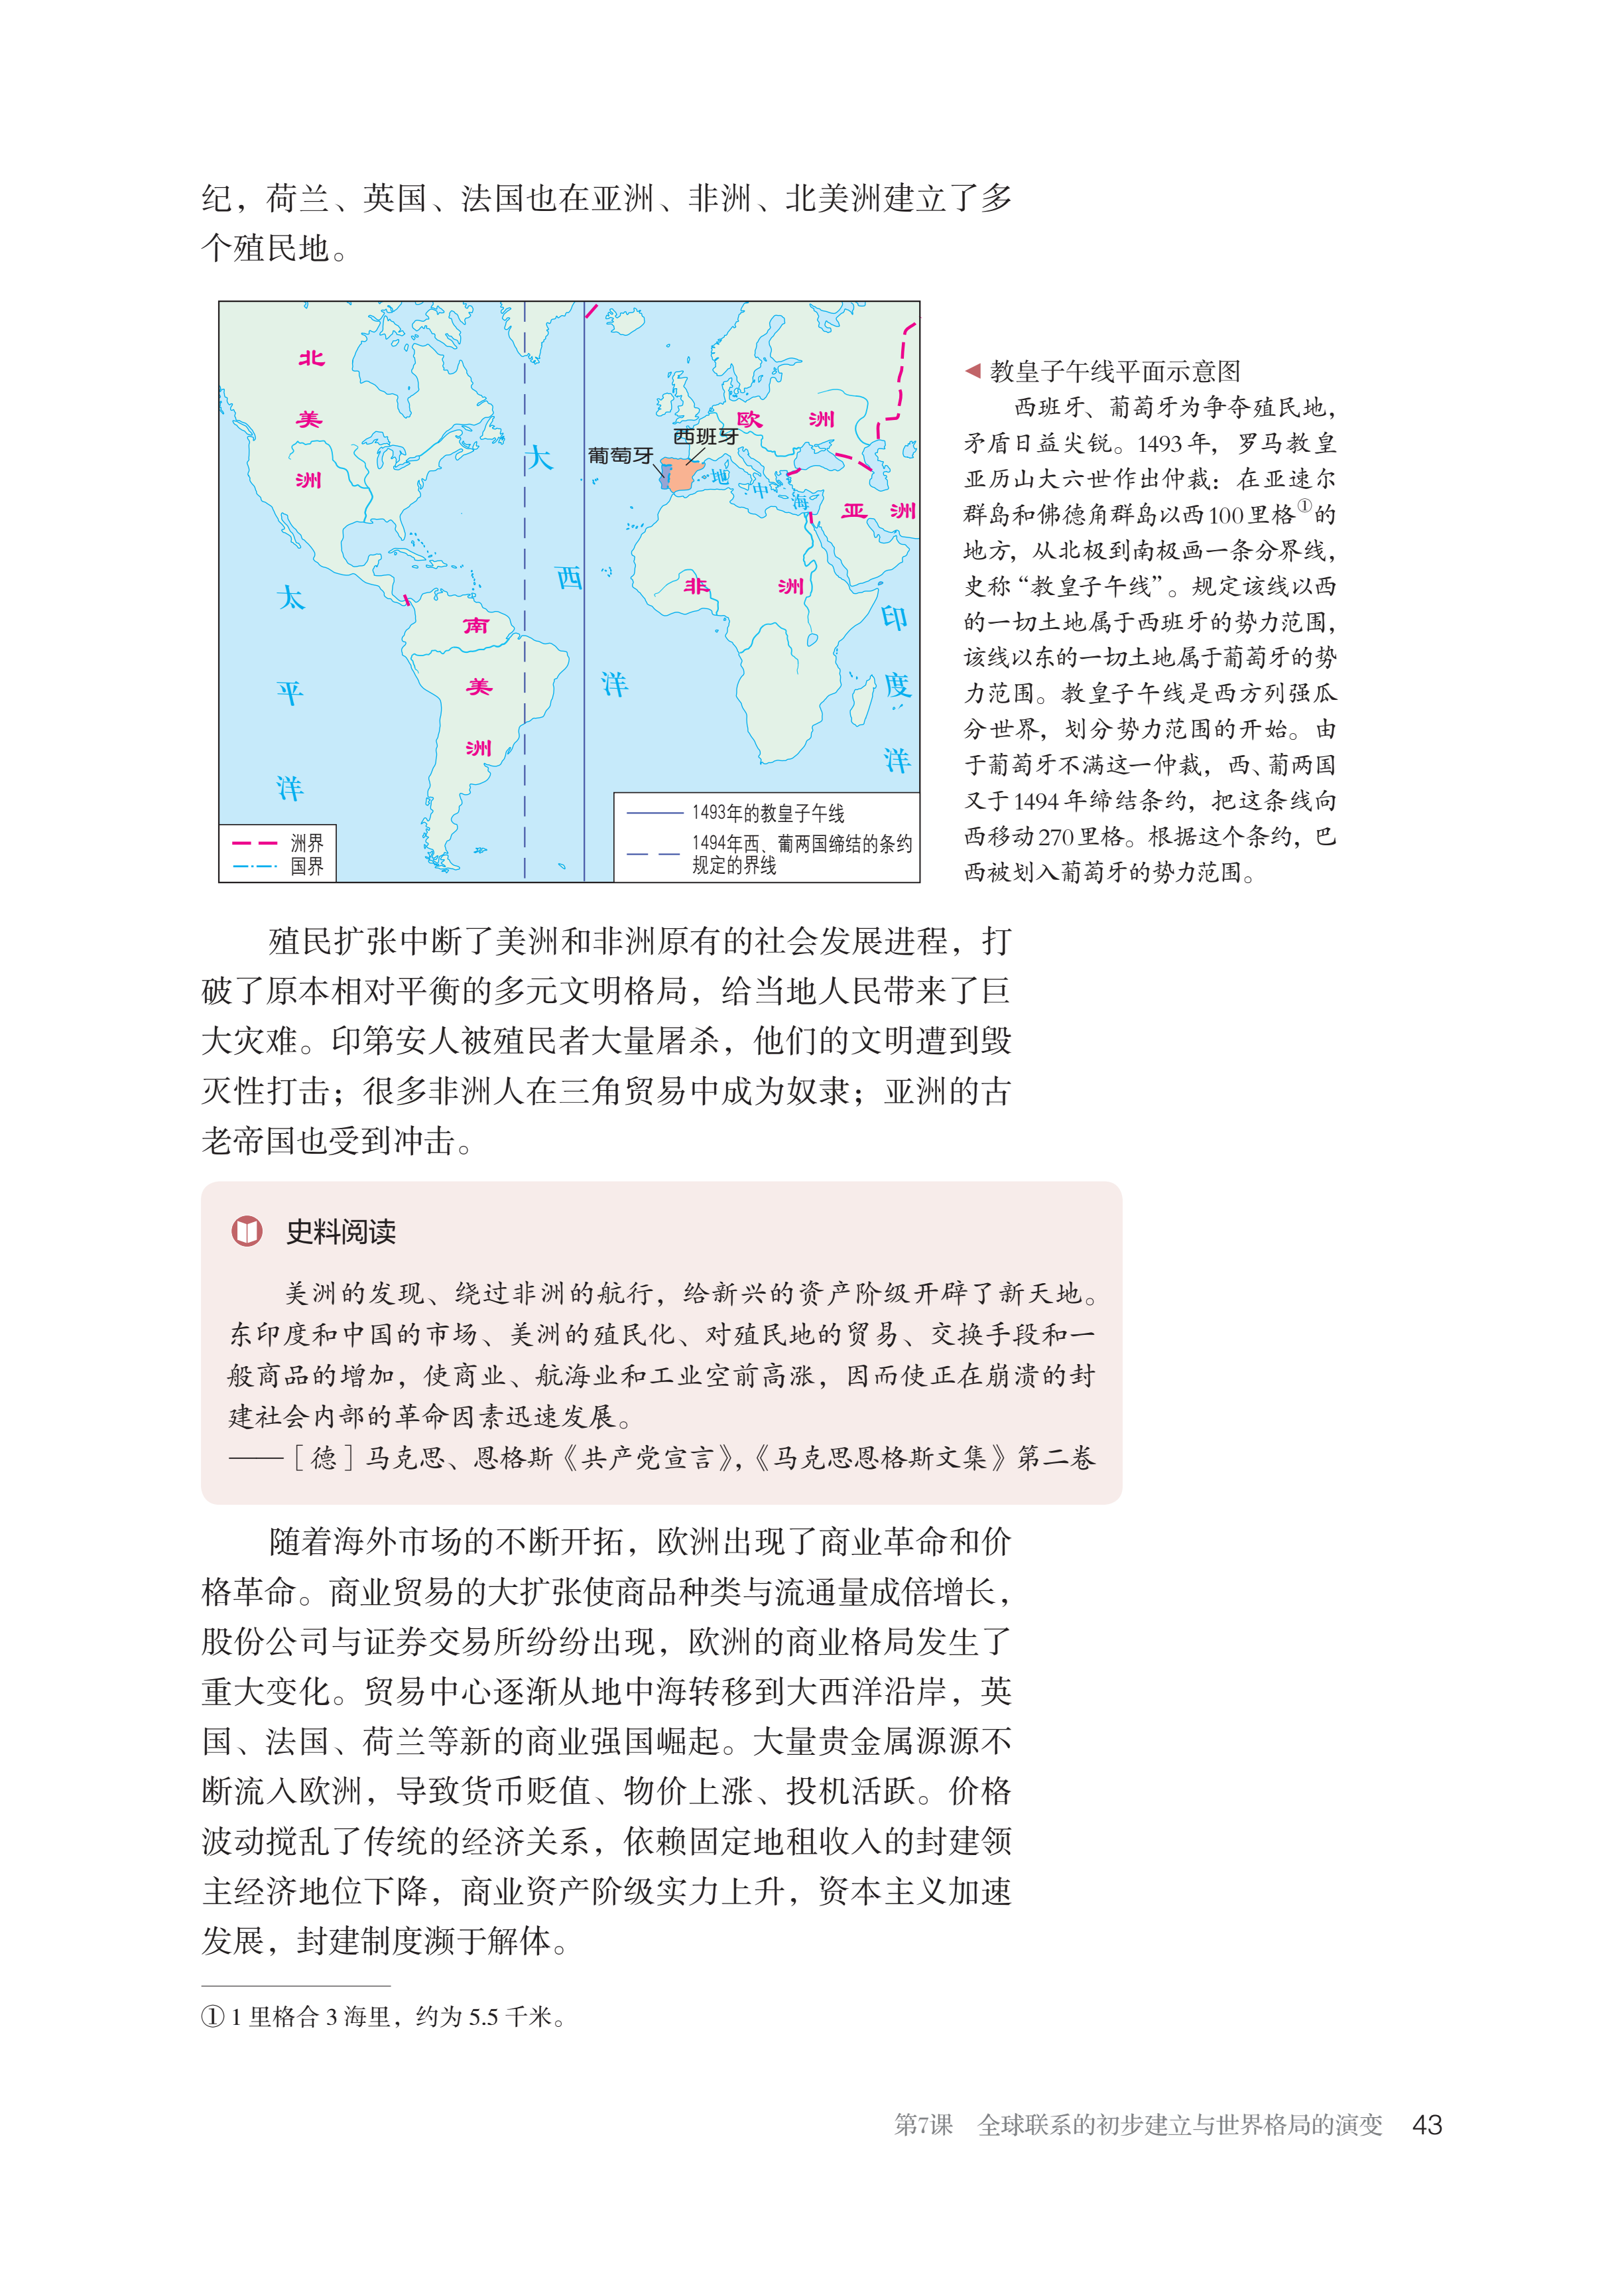
学习任务二：大世界———世界的变革
三、新航路开辟的影响
1、对欧洲：（2）走上早期殖民扩张道路 ①概况：A、西葡双雄：15-16世纪
①概况：A、西葡双雄：15-16世纪
西班牙殖民扩张向西以美洲为主
西属拉美
葡属亚非
巴西以外的中南美洲广大地区、菲律宾
葡萄牙殖民扩张向东以亚非为主
巴西、非洲沿岸、印度果阿、马六甲和澳门
衰落：封建君主制国家，财富没有转化为资本（直接）
农业文明的落后性（根本）
“教皇子午线”实质：西方列强瓜分世界、划分势力范围的开始。

Slide 16
考向·洞察
真题回归
3．（2023·江苏卷）1522年，葡萄牙向西班牙提出抗议，认为其船队进入香料群岛摩鹿加侵犯了葡萄牙领土，西班牙予以回绝，双方各执己见。1529年，两国依靠地图学和航海经验最终签订条约，划出了一条纵贯太平洋的分界线，纷争暂时得以平息。该条约的签订（ ）
A．是欧洲均势外交的体现 B．是西方列强瓜分世界的开始
C．确立了国家主权的原则 D．加深了对全球整体性的认识
D
02

Slide 17
学习任务二：大世界———世界的变革
思考：在世界历史舞台上，风起云涌，世界霸主不断更替，影响国际竞争的因素有哪些？
英西战争
英荷战争
英法七年战争
1588
17C中
18C中
打败西班牙
无敌舰队
《航海条例》
打败荷兰
打败法国

Slide 18
学习任务二：大世界———世界的变革
思考：在世界历史舞台上，风起云涌，世界霸主不断更替，影响国际竞争的因素有哪些？
英国VS西班牙
先进的工商业文明战胜落后的农业文明
英国VS荷兰
工业资本主义战胜商业资本主义
英国VS法国
资本主义战胜封建主义
结论：国际竞争不仅是军事的竞争更是政治、经济等综合实力的竞争

Slide 19
学习任务二：大世界———世界的变革
三、新航路开辟的影响
1、对欧洲：（2）走上早期殖民扩张道路
②方式：
东印度公司是不是一个纯商业性的公司？
殖民掠夺、垄断性贸易种族屠杀、黑奴贸易等
贸易特权
材料：荷兰当时的国家议会授权荷兰东印度公司在东起好望角，西至南美洲南端麦哲伦海峡具有贸易垄断权。
荷兰东印度公司是第一个可以自组佣兵、发行货币的公司，并获批准与其他国家订立正式条约，并有对该地实行殖民与统治的权力。
军事权力
经济权力
行政权力
委任东印度公司垄断海外贸易
军政经合一的殖民机构

Slide 20
学习任务二：大世界———世界的变革
三、新航路开辟的影响
1、对欧洲：（2）走上早期殖民扩张道路
③影响：
欧洲：加速资本原始积累，促进社会转型
殖民地：双重性——既传播了先进的生产方式，促进社会进步
同时也带来灾难和破坏、中断文明进程
材料：“美洲金银产地的发现，土著居民的被剿灭、被奴役和被埋葬于矿井，对东印度开始进行的征服和掠夺，非洲变成商业性地猎获黑人的场所：这一切标志着资本主义生产时代的曙光。”
──马克思

Slide 21
学习任务二：大世界———世界的变革
三、新航路开辟的影响
2、对世界：
有一种观点认为新航路的开辟开启了人类世界的转型之路请结合所学，在小组讨论的基础上分别加以阐述。
经济转型：
政治转型：
文化转型：
社会结构转型：
商业革命推动经济格局转变；
价格革命加速资本原始积累，促资本主义发展。
民族国家的崛起；
封建社会逐步解体。
开阔视野，冲击传统观念；
文化交流与融合。
人口流动与社会阶层变化；
城市发展与城市化进程加快。
走向整体，迈进现代

